Slide 1
স্বাগতম

Slide 2
শিক্ষক পরিচিতি
কাজী মেজবাহ উদ্দিন
সহকারি শিক্ষক
বাতিসা বালক সরকারি প্রাথমিক বিদ্যালয়।
চৌদ্দ গ্রাম ,কুমিল্লা,

Slide 3
পাঠ পরিচিতি
শ্রেণিঃ তৃতীয়
বিষয়ঃ
গণিত
পাঠঃ
ভাগ
সময়ঃ
৩৫মিনিট
পাঠ শিরোনামঃ
ভাগের ধারণা

Slide 4
শিখণফল
এই পাঠ শেষে শিক্ষার্থীরা,
ভাগের ধারণা লাভ করবে।

Slide 6
÷
ভাগ

Slide 7
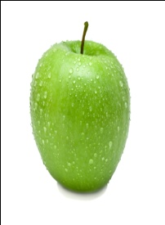
২
২
২
২
÷
২
৮
=
৪

Slide 8
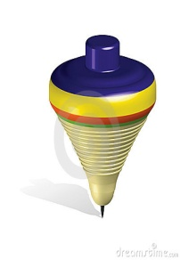
৩
৩
৩
÷
৯
৩
=
৩

Slide 9
_
৯
৩
=
৬
৬
-
৩
=
৩
৩
-
৩
=
০

Slide 10
ভাগ হচ্ছে পুনঃপুনঃ বিয়োগ।

Slide 11
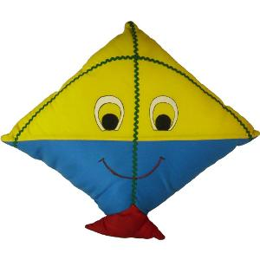

Slide 12
পাঠ্য বইয়ের সাথে সংযোগ সাধন।

Slide 13
৯
÷
৩
=

Slide 14
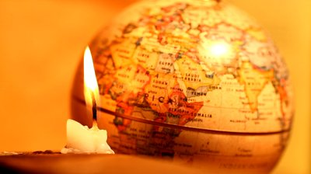
তথ্যপুঞ্জিকাঃ
তথ্যপুঞ্জিকাঃ
পাঠ্যবই,
ইন্টারনেট।

Slide 15
ধন্যবাদ

